Slide 1






Estrategias de

Slide 2
¿Qué es el precio?
El precio es el elemento resultante de añadir a nuestros costos totales un margen pre-establecido de ganancia.
La fórmula básica para calcular un precio de ventas es la siguiente:
P = Costos (variables) + Margen de ganancia

Slide 3
¿En qué influye el precio?
Influye sobre:
Nivel de ventas
Las utilidades a generar
El valor percibido del consumidor hacia nuestro producto

Slide 4




Estrategia de fijación de precios
Diferenciales
Competitivos
Sicológicos
Lanzamiento nuevo producto

Slide 5





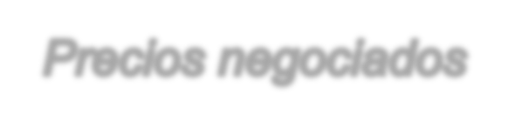















Estrategia de precios diferenciales (I)
Vender el mismo producto con el mismo precio y las mismas condiciones de pago a todos los compradores.
Vender un producto a un precio inferior al habitual en un momento y en un lugar que es desconocido de antemano por el cliente.
Vender un producto a un precio inferior al habitual pero, en este caso, en un momento o lugar que es conocido de antemano por los clientes.

Slide 6
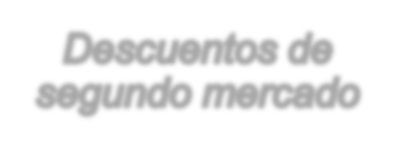
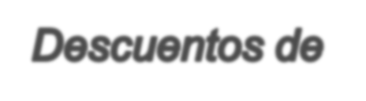



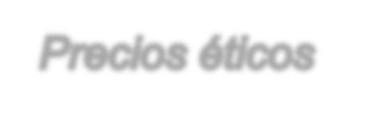



Estrategia de precios diferenciales (II)
Vender el producto a esas personas que son más sensibles al precio
Son precios que se fijan teniendo en cuenta el fin social del producto en cuestión.

Slide 7
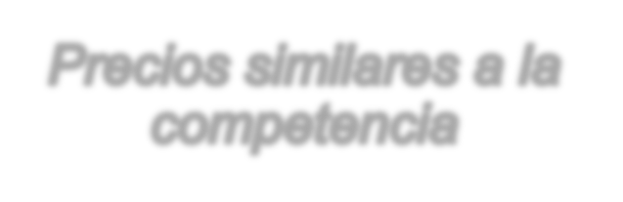



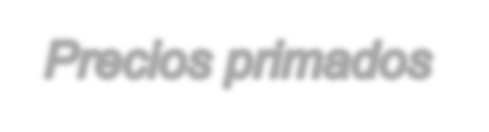

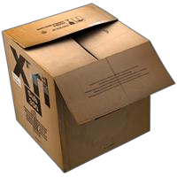


Estrategia de precios competitivos (I)
Si hay o no ventaja percibida frente a ellos.
PRECIOS POR DEBAJO DE LA COMPETENCIA
Se pone el precio por debajo del de la competencia, si hay ventaja en costos.
PRECIOS POR ENCIMA DE LA COMPETENCIA
Si el producto presenta alguna ventaja se pone un precio por encima del de la competencia.

Slide 8


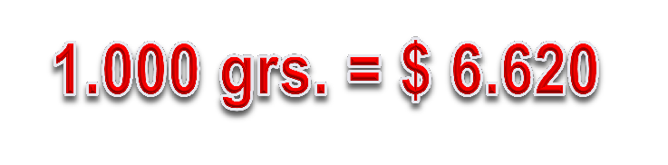

EJEMPLO PRECIOS CON ADICION DE VALOR

Slide 9









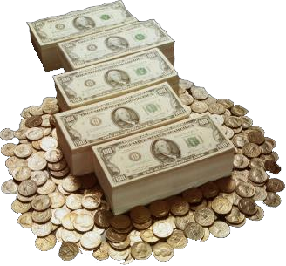
Estrategia de precios competitivos(II)
Es el valor derivado de una operación financiera o comercial, una vez deducidos todos los costos necesarios para realizarla
Consiste en bajar precios aún generando pérdidas para expulsar al competidor y posteriormente subirlos

Slide 10

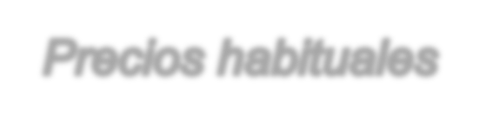


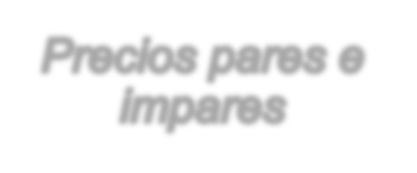





Estrategia de precios sicológicos (I)
Es el precio al cual los consumidores asimilan y asocian el producto
Si son precios pares, el consumidor lo suele asociar a productos de una mayor calidad. Si son precios impares, el consumidor los asocia como producto en oferta, rebajado
$9.99

Slide 11





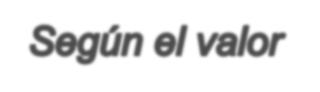



Estrategia de precios sicológicos (II)
Consiste en fijar un precio para el producto con un importe alto con la finalidad de denotar prestigio, exclusividad y calidad
Se trata de intentar calcular o estimar el valor que percibe el consumidor del producto o de la oferta de la empresa.

Slide 12









Estrategia de precios de lanzamiento de producto
Estrategia para productos nuevos en la que se fija un precio alto con el fin de obtener las mayores utilidades posibles de los segmentos que estén dispuestos a pagar.
Estrategia para productos nuevos en la que se fija un precio bajo con el fin de obtener una alta participación de mercado
Skimming

Slide 13


Slide 14



Slide 15


Slide 16
El punto de
EQUILIBRIO

Slide 17
El punto de equilibrio
En el punto de equilibrio de un negocio los ingresos son iguales a los gastos y por lo tanto no hay ni ganancia ni pérdida.
El punto de equilibrio se puede calcular en términos de ingresos y en unidades físicas
Es recomendable calcularlo en términos de ingresos totales cuando la actividad no es fácilmente reconocible en unidades físicas, o cuando hay varios productos.

Slide 18
El punto de equilibrio
Costos Fijos
Algunos ejemplos de los costos fijos incluyen:
• Arriendo de la oficina, taller, bodega, fábrica u otras instalaciones,
• Sueldos base del personal contratado,
• Planes de beneficios para el personal,
• Planes de mantenimiento contratado,
• Servicios contratados de aseo y seguridad,
• Publicidad contratada,
• Seguros,
• Los cargos base de energía eléctrica, gas, agua y alcantarillado,
• El cargo básico para el servicio de teléfono o el plan básico para un celular,
• Costo de la conexión a Internet,
• Costo de un sitio web,
• Impuestos sobre los bienes inmuebles y muebles,

Slide 19
El punto de equilibrio
Costos Variables
Ejemplos de costos variables incluyen:
• Materias primas e insumos,
• Flete,
• Arriendo de maquinaria, equipos y herramientas para trabajos específicos,
• Combustible,
• Horas extras del personal,
• Mano de obra contratado en forma temporal,
• Reparaciones y mantenimiento,
• Útiles de oficina,
• Gastos de viajes y
• Comisiones de ventas.

Slide 20
Qué pasa si reducimos nuestros precios?
1. Un margen bruto menor requiere que se vende más para llegar al punto de equilibrio y
2. La cantidad de unidades adicionales que tiene que vender para llegar al punto de equilibrio es mayor cuando la reducción en el margen se debe a una reducción del precio, con los costos variables iguales.
Hay varios factores que afectan la decisión de rebajar los precios, como las siguientes:
• Las condiciones generales en el mercado,
• La posición de la empresa en el mercado,
• Lo que están haciendo los competidores y
• La estrategia comercial de la empresa, por ejemplo, si quiere competir en base del precio.
Pero al tener claro el punto de equilibrio y lo que significa en términos de la cantidad de unidades que tiene que vender para ser rentable, se puede tomar decisiones más informadas en cuanto a la determinación de los precios.

Slide 21
El punto de equilibrio
1. Punto de Equilibro en Base de Costos Totales
Una vez determinados los totales de los costos fijos y los costos variables, se puede calcular el punto de equilibrio en base de los costos y ventas reales de la siguiente manera:
Ventas ($) para alcanzar el P.E. = Costos fijos totales
-------------------------
[1 – (Costos variables / Ventas reales)]

Slide 22
El punto de equilibrio
1. Punto de Equilibro en Base de Costos Totales
Entonces, otra forma de aplicar la formula para calcular el punto de equilibrio es en base del porcentaje del margen bruto:
Ventas en el punto de equilibrio =
Costos fijos totales / % de margen

Slide 23
2. Punto de Equilibrio en Base del Porcentaje de Margen
El margen bruto es el exceso de los ingresos respecto a los costos variables:
Margen bruto absoluto= Total de ventas – total de costos variables.
El porcentaje del margen bruto se calcula como:
% de Margen bruto = (Precio de venta – costo variable) / precio de venta

Slide 24
El punto de equilibrio
3. Punto de Equilibrio en Número de Unidades
Para determinar el número de unidades que tiene que vender para llegar al punto de equilibrio, se usa la siguiente formula:
P.E. (Unidades) = Costos totales / (Precio de venta por unidad – Costo variable por unidad)

Slide 25
El punto de equilibrio
4. Calculo de las utilidades
Para determinar el total de utilidades obtenidas de una operación de ventas la fórmula que debe obtenerse es:
Utilidades ($) =
Total de ventas - (Costos Fijos + Costos Variables totales)

